Slide 1
Aula 6 Robótica
Prof. Fabio Reis

Slide 2
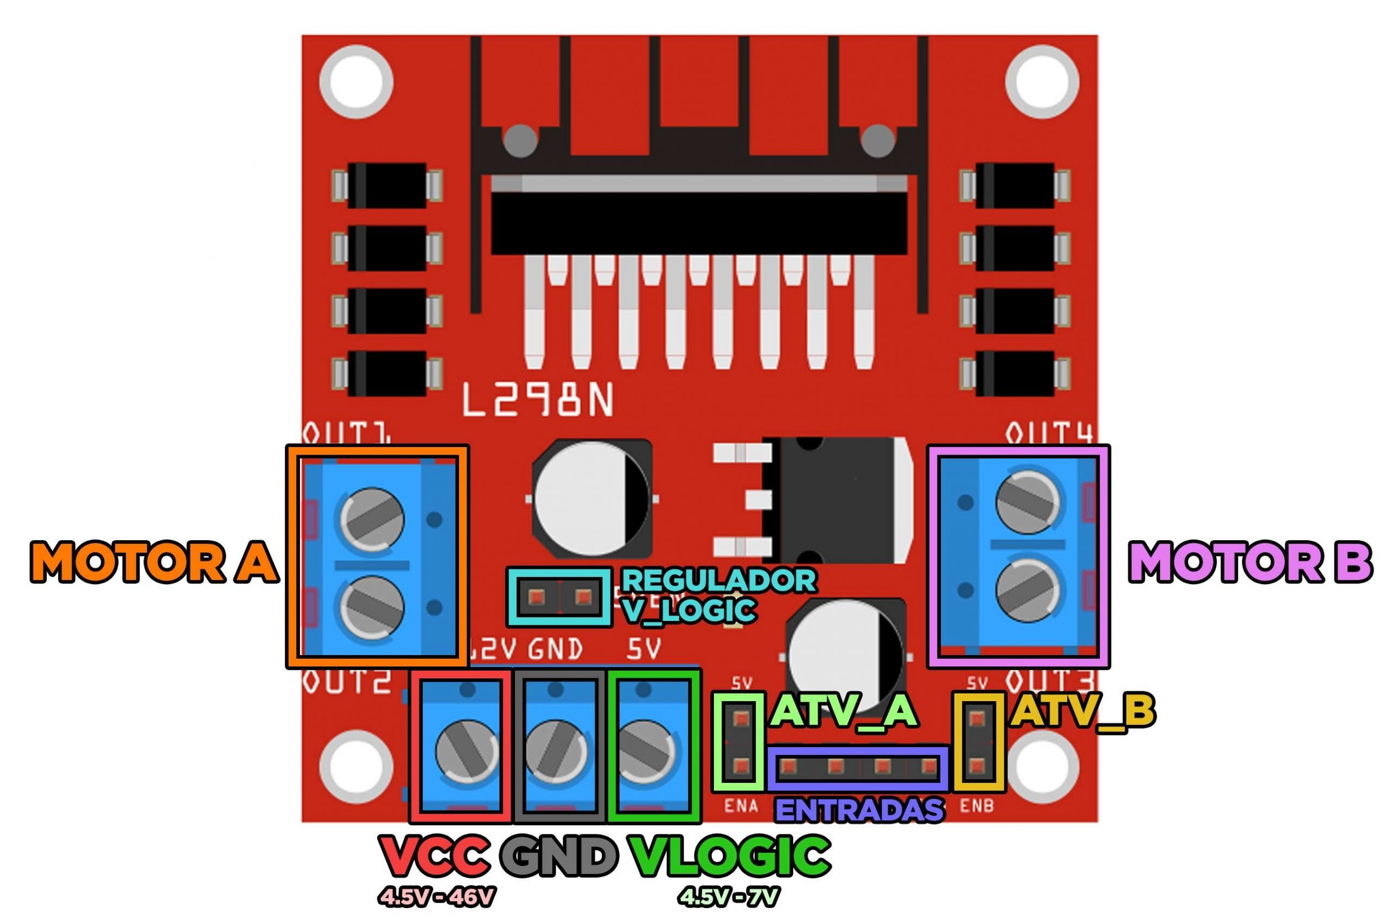
Começaremos entendendo a ponte h
Basicamente, a ponte H é um driver usado em motores de corrente contínua, e que permite o motor girar tanto no sentido horário quanto no sentido anti-horário. Além de permitir alternar o sentido de rotação do motor, ela também exige pouquíssima energia do circuito de comando.

Slide 3
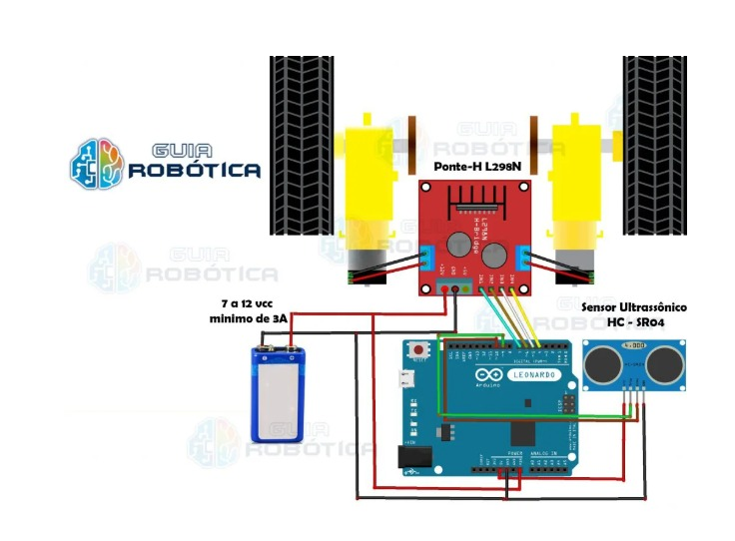
Agora como instalamos os componentes?

Slide 4
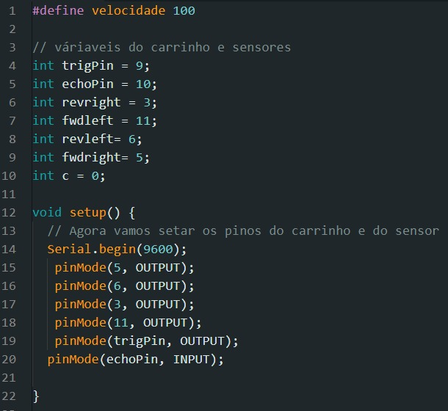
E na parte de códigos como funciona=na?

Slide 5
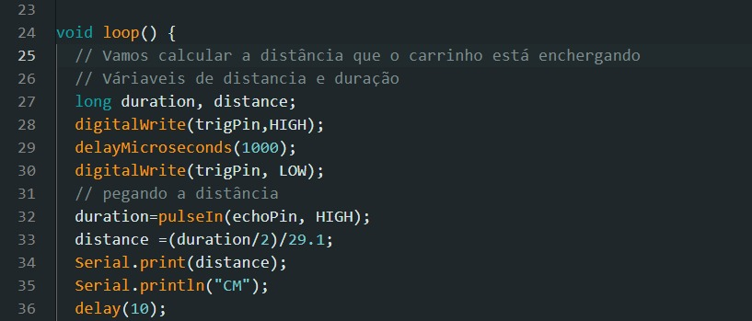

Slide 6
